Slide 1
<소셜 추천 서비스>
알고리즘 구현
20162897 박종두
20173253 조도운
Notes:
소셜 추천 서비스 발표 시작하겠습니다

Slide 2
목차
1.콘텐츠 기반 추출 (사용자 선호 영화 추출)
2.협업 필터링 기반 추출 (유사 사용자 추출 – 피어슨, K-Means)
Notes:
목차는 ~~ 순서로 진행하겠습니다

Slide 3

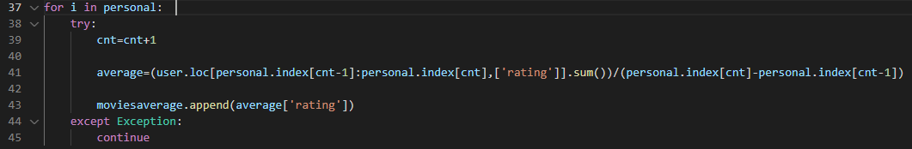
콘텐츠 기반 추출 (사용자 선호 영화 추출)
1359개 영화 시청
평균 평점 2.762
1215개 영화 시청
평균 평점 3.024
958 개 영화 시청
평균 평점 2.886
1165개 영화 시청
평균 평점 3.838

Slide 4
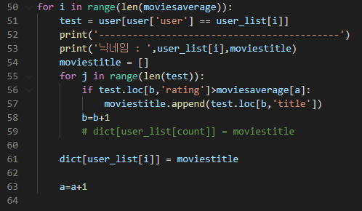




콘텐츠 기반 추출 (사용자 선호 영화 추출)
영화 평점 > 평균 평점 2.762
1359개 영화 시청
평균 평점 2.762

Slide 5
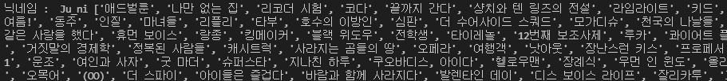
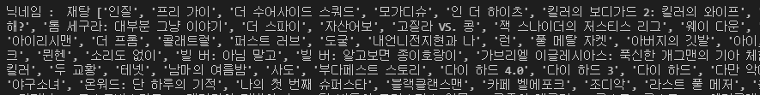
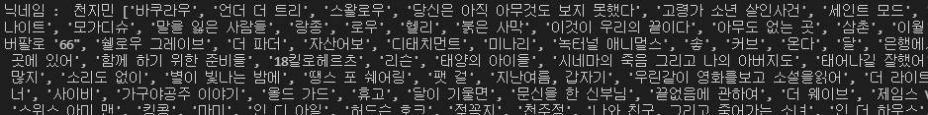
콘텐츠 기반 추출 (사용자 선호 영화 추출)

Slide 6
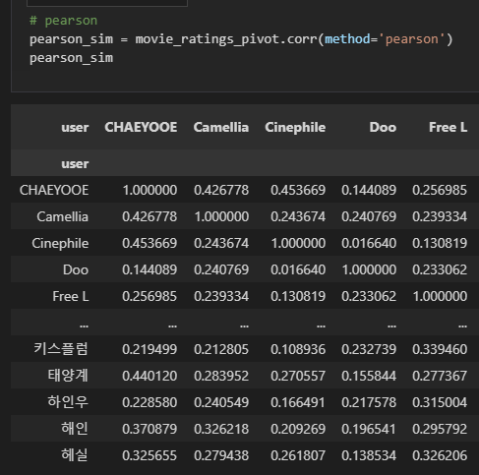



협업 필터링 기반 추출 (유사 사용자 추출 – 피어슨)

Slide 7
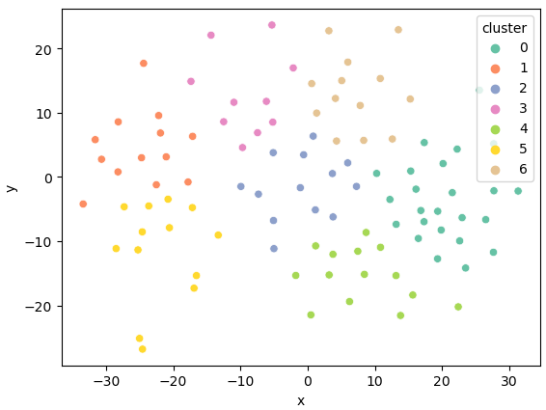

협업 필터링 기반 추출 (유사 사용자 추출 – K-Means)

Slide 8
흐름도
선호 영화 추출
선호 영화 추출
키워드 추출
키워드 추출
유사 키워드 추출
유사 키워드 추출
유사 키워드 사용된 영화 추출
유사 키워드 사용된 영화 추출
우선순위 TOP n개 추출
우선순위 TOP n개 추출

